Slide 1
Каин и Авель
Пышненко Ольга 6 В

Slide 2
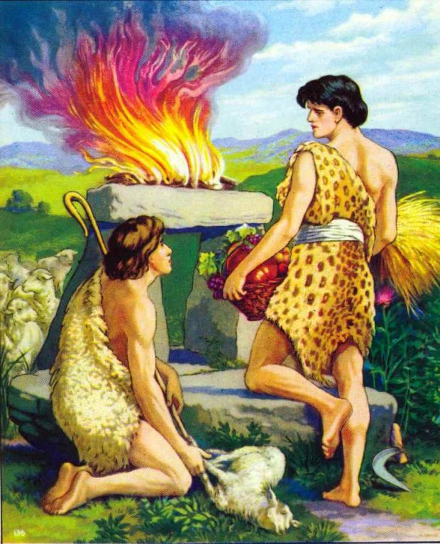
После изгнания из рая у Адама и Евы стали рождаться дети: сыновья и дочери.
Первого сына они назвали Каином, а второго Авелем. Каин занимался земледелием, а Авель пас стада.
Однажды они приносили жертву Богу: Каин - плоды земные, а Авель - лучшее животное из своего стада.

Slide 3
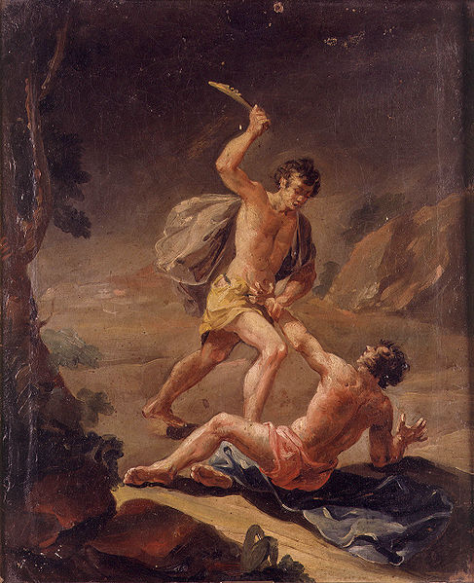
Авель был нрава доброго и кроткого, он приносил жертву от чистого сердца, с любовью и верою в обетованного Спасителя, с молитвою о помиловании и надеждою на милость Божию; и Бог принял жертву Авеля, - как полагают, дым от нее вознесся к небу.
Каин же был нрава злого и жестокого, он приносил жертву только как обычай, без любви и страха Божия. Господь не принял его жертвы; это, как думают, было видно из того, что дым от его жертвы расстилался по земле.
После этого Каин стал завидовать своему брату, вызвал Авеля в поле и там убил его.
Бог обратился к Каину, желая, чтобы он покаялся, и спросил его: "Где брат твой Авель?"
Каин дерзко ответил: "Не знаю; разве я сторож брату моему?"
Тогда Бог сказал ему: "Что ты сделал? Кровь брата твоего вопиет ко Мне от земли. За это ты будешь проклят и будешь скитаться по земле". И Каин, мучимый совестью, с женою бежал от своих родителей в другую землю.

Slide 4
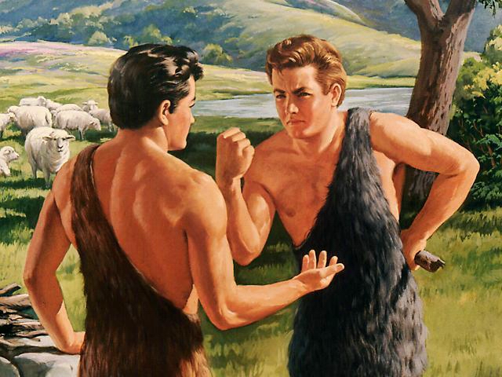
Жизнь человека есть дар Божий, поэтому человек не имеет права ни сам себя лишать ее, ни отнимать ее у других. Отнятие жизни у ближнего называется убийством, а лишение самого себя жизни называется самоубийством и есть самый тяжкий грех.
Вместо убитого Авеля, Бог дал Адаму и Еве третьего сына - благочестивого Сифа, а потом и еще многих других детей. Адам и Ева долго жили на земле. Адам прожил 930 лет. Много они перенесли страданий и горя, сердечно раскаялись в своем грехе и твердо веровали в обещанного Спасителя. Вера эта спасла их, они находятся теперь в числе святых праотцев.

